Slide 1
Servicio Corporativo Oracle en NAOS 3
Presentación General
Descripción
Fecha

Slide 2
Índice
Indice 1
Indice 2
Indice 3
Indice 4
Indice 5
Indice 6

Slide 3
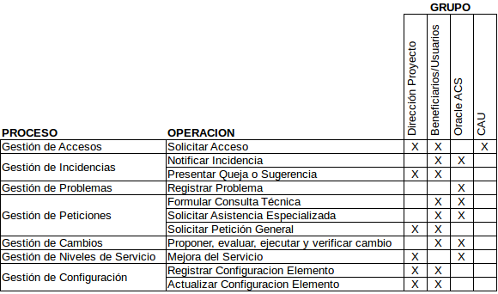
Resumen de operaciones del Servicio Corporativo Oracle

Slide 4
Resumen de operaciones del Servicio Corporativo Oracle
Solicitar Acceso: operación para que dinamizadores y responsables puedan solicitar modificaciones en las autorizaciones de acceso de su personal al SCO y recursos asociados al mismo (GCE, Guía de Contactos y Escaladas). Ejecutado por CAU.
Notificar Incidencia: operación bajo la que los usuarios de la GCE pueden reportar incidencias en sus infraestructuras de productos Oracle incluidos en el alcance del SCO. Atendido por Oracle ACS.
Presentar Queja o Sugerencia: operación bajo la que los dinamizadores y responsables pueden presentar quejas o sugerencias de mejora a la Dirección de Proyecto en relación al servicio recibido.
Registrar Problema: operación gestionada internamente por Oracle ACS para la identificación de problemas que sean origen de la ocurrencia de una o varias incidencias
Formular Consulta Técnica: operación bajo la que los usuarios de la GCE pueden formular consultas de carácter técnico al equipo Oracle ACS.
Solicitar Asistencia Especializada: operación bajo la que los usuarios de la GCE pueden solicitar atención especializada por parte de Oracle ACS para acometer intervenciones, actuaciones o asistencias técnicas de carácter planificado.
Solicitar Petición General: operación bajo la que los usuarios de la GCE pueden formular consultas y peticiones generales a la Dirección de Proyecto que estén relacionadas con la gestión y alcance del contrato

Slide 5
Resumen de operaciones del Servicio Corporativo Oracle
Proponer, evaluar, ejecutar y verificar cambio: operación bajo la que Oracle ACS registrará proactivamente propuestas de cambio como recomendaciones para que los organismos las apliquen en sus infraestructuras.
Mejora del servicio: operación bajo la que la Dirección del Proyecto puede notificar al coordinador Oracle ACS cualquier evento que deba ser atendido para la correcta ejecución y mejora continua del servicio.
Registrar Configuración de Elemento: operación que permite a los Gestores del Patrimonio de Activos Software Oracle iniciar, de oficio, la identificación y declaración de uso de Software Oracle desplegado en los distintos Organismos Beneficiarios, determinando una línea base.
Actualizar Configuración de Elemento: operación bajo la que los usuarios de la GCE pueden solicitar una actualización de la configuración de los activos sofware Oracle de su organismo.

Slide 6
Operaciones del Servicio Corporativo Oracle
Solicitar Acceso
Esta operación será utilizada para registrar las peticiones relacionadas con las autorizaciones y modificación de accesos a los recursos del SCO.
Está autorizada para aquellos usuarios que tienen rol Representante o Enlace Dinamizador en la Guía de Contactos y Escaladas del SCO.
La petición de acceso a recursos Oracle principalmente estará basada en una modificación de los datos de la Guía de Contactos y Escaladas (alta, baja, modificación), la cual puede llevar implícita la modificación de acceso a los sistemas de información y otros recursos relacionados con el SCO (MOS, listas de correo, NAOS), aunque también puede consistir en solicitud de acceso específico al sistema de Gestión Documental del Proyecto.
El actor principal responsable de atender esta operación será el CAU.

Slide 7
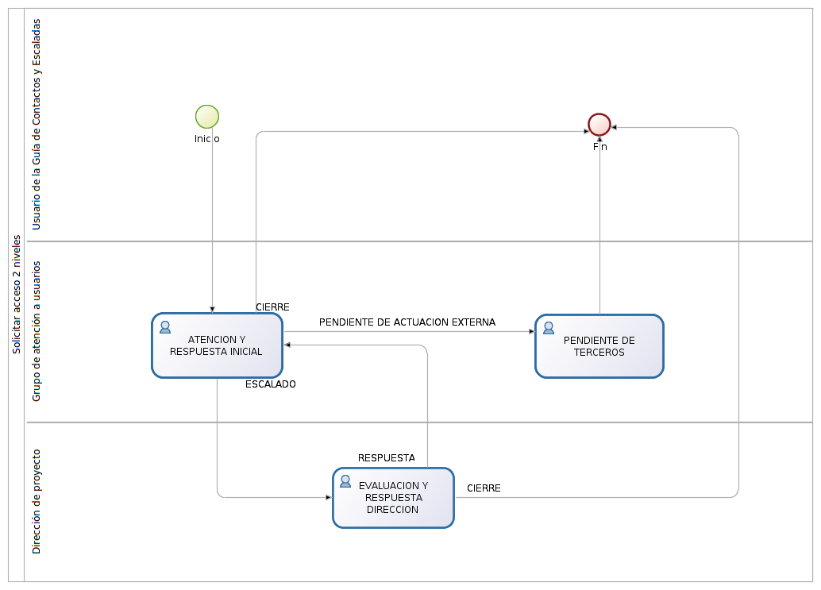
Operaciones del Servicio Corporativo Oracle
Solicitar Acceso

Slide 8
Operaciones del Servicio Corporativo Oracle
Notificar Incidencia
Operación que permite a los usuarios de la Guía de Contactos y Escaladas del SCO reportar la ocurrencia de incidencias técnicas que afectan a la infraestructura de software Oracle de su organismo.
Una incidencia técnica debe entenderse como la reproducción real de un mal funcionamiento del producto.
El actor principal responsable de atender esta operación será el equipo de técnicos Oracle ACS (Soporte Avanzado).
Parámetros de entrada durante el registro del tique:
    Sistema de información / Servicio / Aplicación *: Campo de texto
    Nombre de instancia (BBDD): Campo de texto
    Producto / tecnología *: Lista de Valores

Slide 9
Operaciones del Servicio Corporativo Oracle
Notificar Incidencia
Parámetros a informar internamente
  Otro producto: Campo de texto
  Motivo de la solicitud *: Lista de Valores
    Errores/problemas en Administración básica de productos Oracle
    Errores/problemas en Administración avanzada de productos Oracle
    Asociadas al producto (BUGS, problemas de producto)
    Cambios de plataforma HW o SO
    Migración o actualizaciones de productos Oracle
    Modificaciones en la aplicaciones que hacen uso de productos Oracle
    Problemas de Rendimiento
    Otros
  Medio de resolución *: Lista de Valores
    Remoto
    Presencial
  Horario *: Lista de Valores
    8x5 (valor por defecto)
    24x7

Slide 10
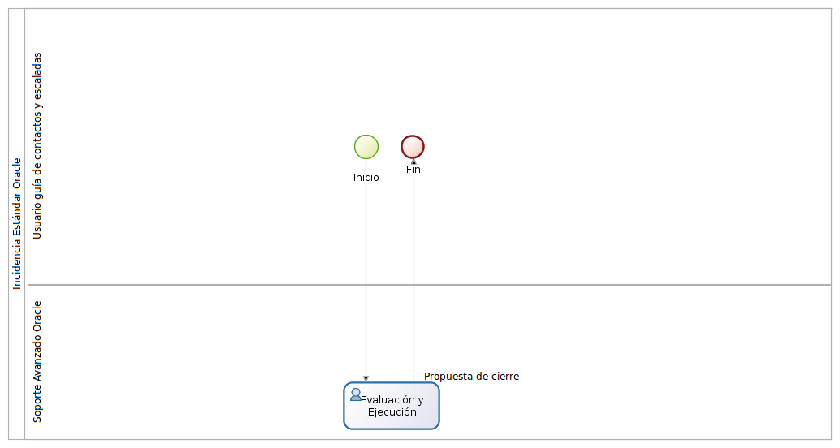
Operaciones del Servicio Corporativo Oracle
Notificar Incidencia

Slide 11
Operaciones del Servicio Corporativo Oracle
Presentar queja o sugerencia
Esta operación proporciona un canal al grupo de dinamizadores y representantes del SCO a través del cual poder realizar sugerencias de mejora o presentar quejas o disconformidades en relación a la prestación del servicio que reciben.
El actor principal responsable de esta operación será la Dirección de Proyecto del SCO.

Slide 12
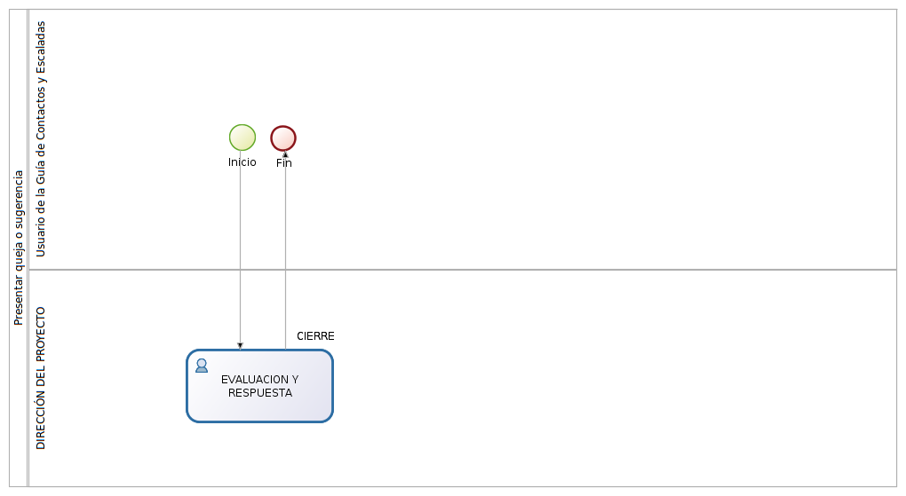
Operaciones del Servicio Corporativo Oracle
Presentar queja o sugerencia

Slide 13
Operaciones del Servicio Corporativo Oracle
Registrar Problema
Operación gestionada internamente por el equipo de técnicos Oracle ACS (Soporte Avanzado).
Se utilizará esta operación para registrar un problema, que es la causa de la aparición de uno o más incidentes, con el objetivo de que se investigue y proponga una solución, la cual puede ser un workaround o una solución definitiva. Se debe relacionar el problema con las incidencias previas registradas que estén relacionadas con el mismo. Asimismo puede requerir la identificación de cambios sobre la infraestructura Oracle.

Slide 14
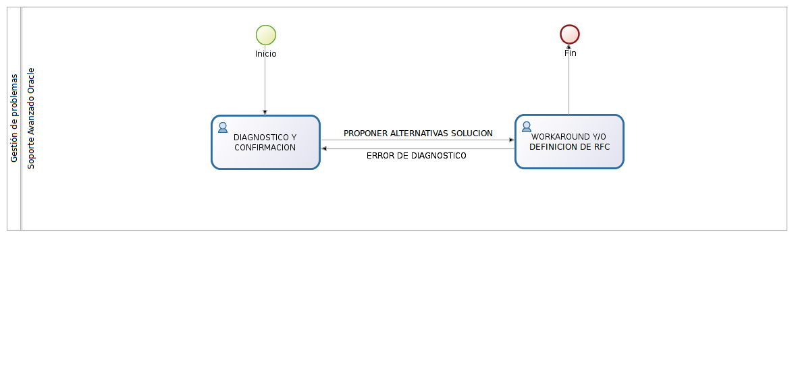
Operaciones del Servicio Corporativo Oracle
Registrar Problema

Slide 15
Operaciones del Servicio Corporativo Oracle
Formular Consulta Técnica
Esta operación será invocada por:
  Los usuarios de la Guía de Contactos y Escaladas del SCO cuando requieran formular consultas de carácter exclusivamente técnico sobre las características, funcionamiento, parametrización, etc. de los productos de SW Oracle incluidos en el contrato.
  La Dirección de Proyecto para formular consultas sobre licenciamiento de productos
El actor principal responsable de esta operación será el equipo de técnicos Oracle ACS (Soporte Avanzado).
Parámetros de entrada durante el registro del tique:
  Sistema de información / Servicio / Aplicación *: Campo de texto
  Nombre de instancia (BBDD): Campo de texto
  Producto / tecnología *: Lista de Valores
Si entra una consulta de usuarios relacionada con licenciamiento se deberá retipificar el tique y pasarlo a la operación “Petición General”. Solo las consultas de licenciamiento que vengan de la Dirección de proyecto podrán ser tramitadas a través de esta operación y escaladas a la segunda fase.

Slide 16
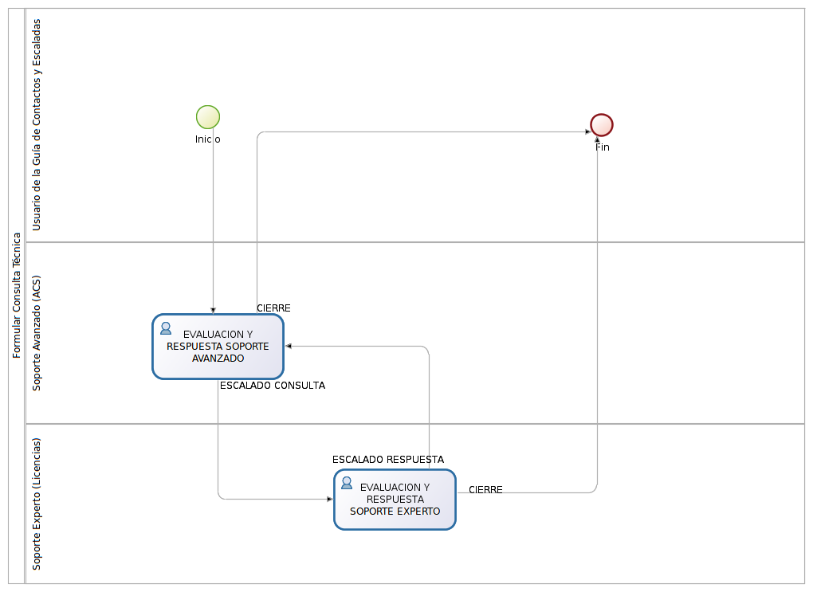
Operaciones del Servicio Corporativo Oracle
Formular Consulta Técnica
NOTA: El escalado a Soporte Experto (licencias) únicamente será utilizado para peticiones realizadas por la Dirección de Proyecto bajo esta operación

Slide 17
Operaciones del Servicio Corporativo Oracle
Solicitar Asistencia Especializada
Bajo esta operación los usuarios de la Guía de Contactos y Escaladas del SCO registrarán las solicitudes de atención especializada realizadas al equipo de técnicos de Oracle ACS para que éstos acometan intervenciones, actuaciones o asistencias técnicas de carácter planificado, ya sean en remoto o in-situ en el organismo.
El actor principal responsable de esta operación será el equipo de técnicos Oracle ACS (Soporte Avanzado).
Las intervenciones podrán venir definidas por el plan estratégico del organismo o haber sido propuestas por Oracle pero incorporadas igualmente al Plan de Soporte Personalizado tras su aprobación por el organismo.
En esta operación se registrarán casos como:
  Ejecución de revisiones de configuración, rendimiento, etc.
  Asistencia técnica (in-situ o no) para supervisión y soporte en intervenciones de carácter complejo
Parámetros de entrada durante el registro del tique:
  Sistema de información / Servicio / Aplicación *: Campo de texto
  Nombre de instancia (BBDD): Campo de texto
  Producto / tecnología *: Lista de Valores
Se aplica la siguiente clasificación en función del tipo/naturaleza de la asistencia
  Reunión de seguimiento
  Revisión de rendimiento
  Revisión de configuración
  Soporte a migración
  Soporte a aplicación de parches
  Soporte a instalación/configuración de producto
  Soporte a pruebas
  ATO
  Formación/transferencia de conocimiento
  Otros

Slide 18
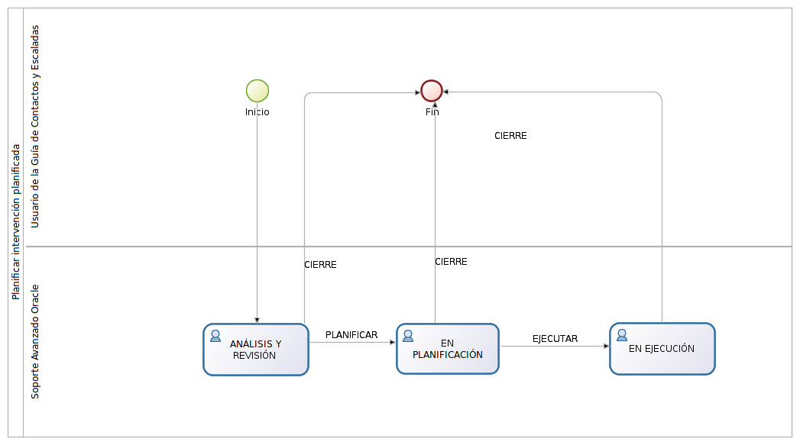
Operaciones del Servicio Corporativo Oracle
Solicitar Asistencia Especializada

Slide 19
Operaciones del Servicio Corporativo Oracle
Solicitar Petición General
Esta operación estará disponible para los usuarios de la Guía de Contactos y Escaladas del Servicio Corporativo Oracle para que puedan realizar consultas y peticiones generales que estén más relacionadas con la gestión y alcance del contrato. En particular, entran dentro de esta operación casos como:
  Consultas sobre licenciamiento
  Solicitud de material de formación
El actor principal responsable de esta operación será la Dirección de Proyecto del SCO.
Parámetros de entrada durante el registro del tique:
  Producto / tecnología *: Lista de Valores

Slide 20
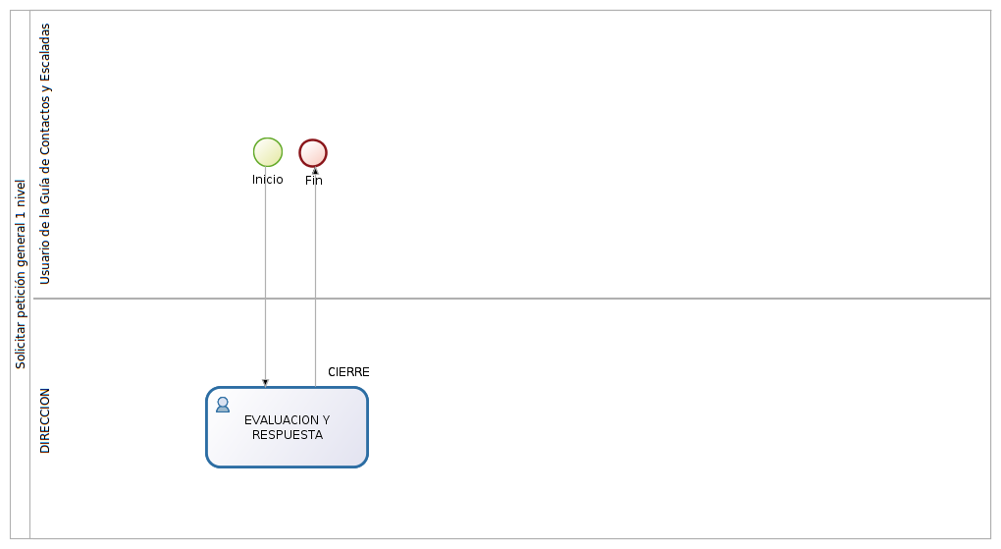
Operaciones del Servicio Corporativo Oracle
Solicitar Petición General

Slide 21
Operaciones del Servicio Corporativo Oracle
Proponer, evaluar, ejecutar y verificar cambio
Esta operación permite al equipo de ingenieros Oracle ACS registrar proactivamente propuestas de cambio a los organismos en relación a la aplicación de recomendaciones de carácter técnico que hayan identificado durante la resolución de incidencias y problemas, durante las intervenciones o asistencias, etc.
Se aplica la siguiente clasificación de motivos de cierre:
  Implementado por cliente
  Solicitada Asistencia Especializada a Oracle
  Descartado por cliente – Obsoleto
  Descartado por cliente - Carece de recursos
  Descartado por cliente - Otras prioridades
Oracle ACS deberá periódicamente consultar con el organismo el estado de las propuestas de cambio para determinar la correcta clasificación en la herramienta de acuerdo a los motivos anteriores, y, en su caso, proceder al cierre.

Slide 22
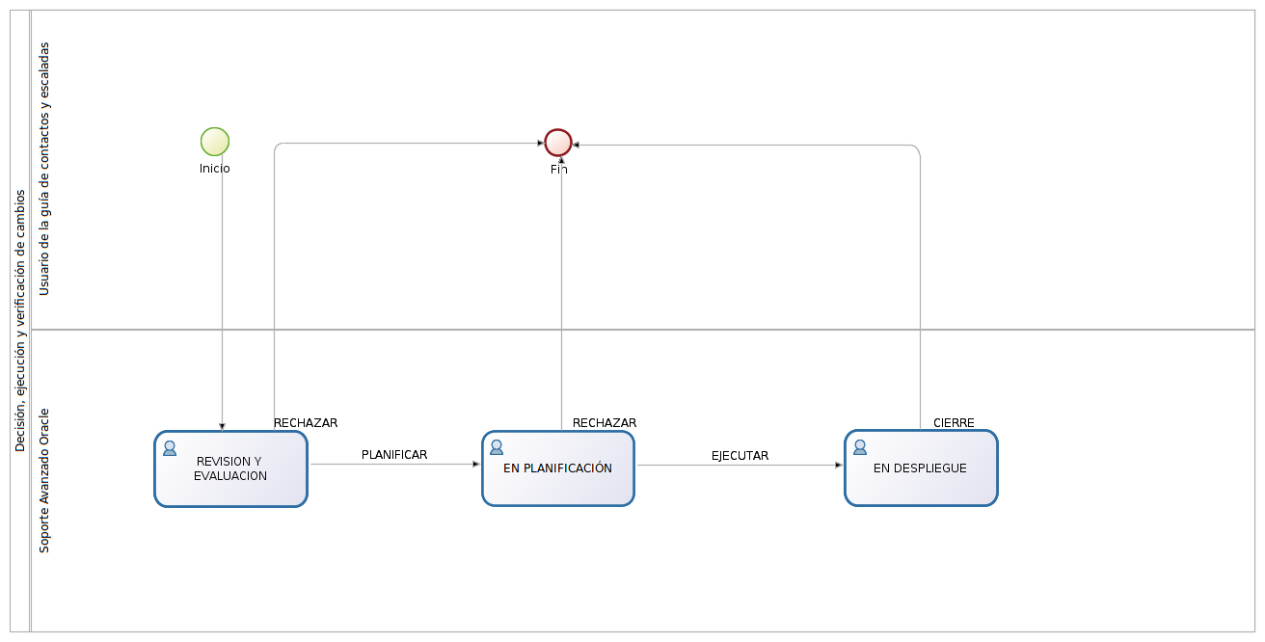
Operaciones del Servicio Corporativo Oracle
Proponer, evaluar, ejecutar y verificar cambio

Slide 23
Operaciones del Servicio Corporativo Oracle
Mejora del Servicio
Operación utilizada para controlar la ejecución y mejora continua de Oracle.
La Dirección de Proyecto del SCO utilizará esta operación para notificar al coordinador del equipo de técnicos de Oracle Soporte Avanzado cualquier evento que deba ser atendido para la correcta ejecución y mejora continua del servicio.

Slide 24
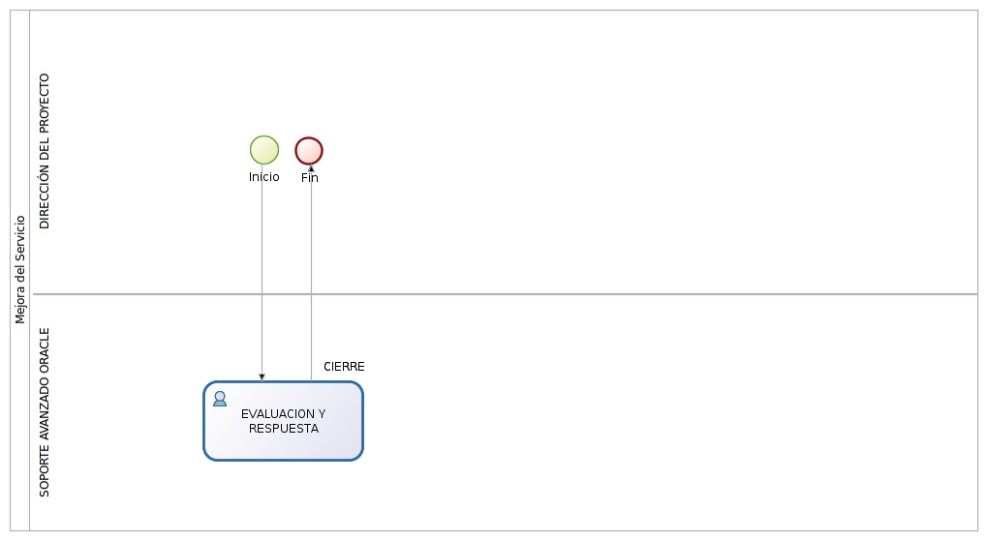
Operaciones del Servicio Corporativo Oracle
Mejora del Servicio

Slide 25
Operaciones del Servicio Corporativo Oracle
Registrar Configuración Elemento (DE)
Esta operación permite a los Gestores del Patrimonio de Activos Software Oracle iniciar, de oficio, la identificación y declaración de uso de Software Oracle desplegado en los distintos Organismos Beneficiarios.
Mediante esta operación se registra la línea base de productos SW Oracle declarada por un organismo en un momento determinado.

Slide 26
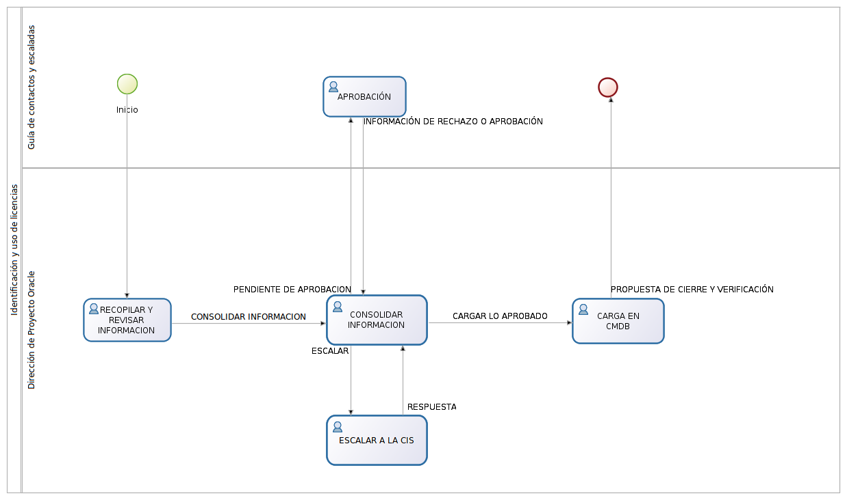
Operaciones del Servicio Corporativo Oracle
Registrar Configuración Elemento (DE)

Slide 27
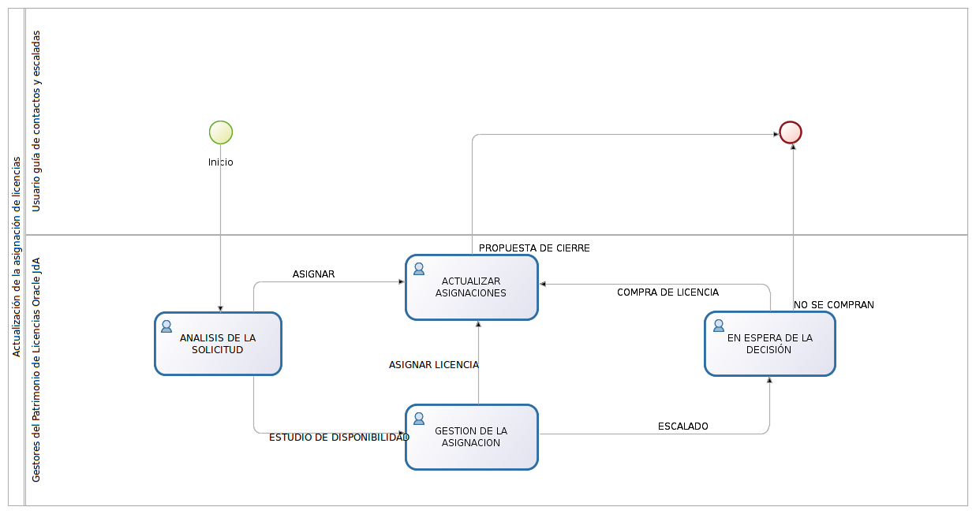
Operaciones del Servicio Corporativo Oracle
Actualizar Configuración Elemento
Esta operación permite a cualquier actor incluido en la Guía de Contactos y Escaladas del SCO solicitar una actualización de la configuración de sus activos sofware Oracle.

Slide 28
Servicio Corporativo Oracle en NAOS 3
Presentación a Oracle ACS
Descripción
Fecha

Slide 29
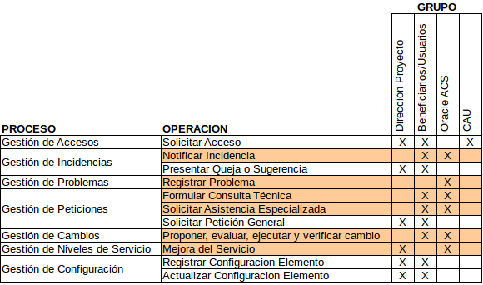
Resumen de operaciones del Servicio Corporativo Oracle

Slide 30
Resumen de operaciones del Servicio Corporativo Oracle
Solicitar Acceso: operación para que dinamizadores y responsables puedan solicitar modificaciones en las autorizaciones de acceso de su personal al SCO y recursos asociados al mismo (GCE, Guía de Contactos y Escaladas). Ejecutado por CAU.
Notificar Incidencia: operación bajo la que los usuarios de la GCE pueden reportar incidencias en sus infraestructuras de productos Oracle incluidos en el alcance del SCO. Atendido por Oracle ACS.
Presentar Queja o Sugerencia: operación bajo la que los dinamizadores y responsables pueden presentar quejas o sugerencias de mejora a la Dirección de Proyecto en relación al servicio recibido.
Registrar Problema: operación gestionada internamente por Oracle ACS para la identificación de problemas que sean origen de la ocurrencia de una o varias incidencias
Formular Consulta Técnica: operación bajo la que los usuarios de la GCE pueden formular consultas de carácter técnico al equipo Oracle ACS.
Solicitar Asistencia Especializada: operación bajo la que los usuarios de la GCE pueden solicitar atención especializada por parte de Oracle ACS para acometer intervenciones, actuaciones o asistencias técnicas de carácter planificado.
Solicitar Petición General: operación bajo la que los usuarios de la GCE pueden formular consultas y peticiones generales a la Dirección de Proyecto que estén relacionadas con la gestión y alcance del contrato

Slide 31
Resumen de operaciones del Servicio Corporativo Oracle
Proponer, evaluar, ejecutar y verificar cambio: operación bajo la que Oracle ACS registrará proactivamente propuestas de cambio como recomendaciones para que los organismos las apliquen en sus infraestructuras.
Mejora del servicio: operación bajo la que la Dirección del Proyecto puede notificar al coordinador Oracle ACS cualquier evento que deba ser atendido para la correcta ejecución y mejora continua del servicio.
Registrar Configuración de Elemento: operación que permite a los Gestores del Patrimonio de Activos Software Oracle iniciar, de oficio, la identificación y declaración de uso de Software Oracle desplegado en los distintos Organismos Beneficiarios, determinando una línea base.
Actualizar Configuración de Elemento: operación bajo la que los usuarios de la GCE pueden solicitar una actualización de la configuración de los activos sofware Oracle de su organismo.

Slide 32
Operaciones del Servicio Corporativo Oracle
Notificar Incidencia
Operación que permite a los usuarios de la Guía de Contactos y Escaladas del SCO reportar la ocurrencia de incidencias técnicas que afectan a la infraestructura de software Oracle de su organismo.
Una incidencia técnica debe entenderse como la reproducción real de un mal funcionamiento del producto.
El actor principal responsable de atender esta operación será el equipo de técnicos Oracle ACS (Soporte Avanzado).
Parámetros de entrada durante el registro del tique:
    Sistema de información / Servicio / Aplicación *: Campo de texto
    Nombre de instancia (BBDD): Campo de texto
    Producto / tecnología *: Lista de Valores

Slide 33
Operaciones del Servicio Corporativo Oracle
Notificar Incidencia
Parámetros a informar internamente
  Otro producto: Campo de texto
  Motivo de la solicitud *: Lista de Valores
    Errores/problemas en Administración básica de productos Oracle
    Errores/problemas en Administración avanzada de productos Oracle
    Asociadas al producto (BUGS, problemas de producto)
    Cambios de plataforma HW o SO
    Migración o actualizaciones de productos Oracle
    Modificaciones en la aplicaciones que hacen uso de productos Oracle
    Problemas de Rendimiento
    Otros
  Medio de resolución *: Lista de Valores
    Remoto
    Presencial
  Horario *: Lista de Valores
    8x5 (valor por defecto)
    24x7

Slide 34
Operaciones del Servicio Corporativo Oracle
Notificar Incidencia

Slide 35
Operaciones del Servicio Corporativo Oracle
Registrar Problema
Operación gestionada internamente por el equipo de técnicos Oracle ACS (Soporte Avanzado).
Se utilizará esta operación para registrar un problema, que es la causa de la aparición de uno o más incidentes, con el objetivo de que se investigue y proponga una solución, la cual puede ser un workaround o una solución definitiva. Se debe relacionar el problema con las incidencias previas registradas que estén relacionadas con el mismo. Asimismo puede requerir la identificación de cambios sobre la infraestructura Oracle.

Slide 36
Operaciones del Servicio Corporativo Oracle
Registrar Problema

Slide 37
Operaciones del Servicio Corporativo Oracle
Formular Consulta Técnica
Esta operación será invocada por:
  Los usuarios de la Guía de Contactos y Escaladas del SCO cuando requieran formular consultas de carácter exclusivamente técnico sobre las características, funcionamiento, parametrización, etc. de los productos de SW Oracle incluidos en el contrato.
  La Dirección de Proyecto para formular consultas sobre licenciamiento de productos
El actor principal responsable de esta operación será el equipo de técnicos Oracle ACS (Soporte Avanzado).
Parámetros de entrada durante el registro del tique:
  Sistema de información / Servicio / Aplicación *: Campo de texto
  Nombre de instancia (BBDD): Campo de texto
  Producto / tecnología *: Lista de Valores
Si entra una consulta de usuarios relacionada con licenciamiento se deberá retipificar el tique y pasarlo a la operación “Petición General”. Solo las consultas de licenciamiento que vengan de la Dirección de proyecto podrán ser tramitadas a través de esta operación y escaladas a la segunda fase.

Slide 38
Operaciones del Servicio Corporativo Oracle
Formular Consulta Técnica
NOTA: El escalado a Soporte Experto (licencias) únicamente será utilizado para peticiones realizadas por la Dirección de Proyecto bajo esta operación

Slide 39
Operaciones del Servicio Corporativo Oracle
Solicitar Asistencia Especializada
Bajo esta operación los usuarios de la Guía de Contactos y Escaladas del SCO registrarán las solicitudes de atención especializada realizadas al equipo de técnicos de Oracle ACS para que éstos acometan intervenciones, actuaciones o asistencias técnicas de carácter planificado, ya sean en remoto o in-situ en el organismo.
El actor principal responsable de esta operación será el equipo de técnicos Oracle ACS (Soporte Avanzado).
Las intervenciones podrán venir definidas por el plan estratégico del organismo o haber sido propuestas por Oracle pero incorporadas igualmente al Plan de Soporte Personalizado tras su aprobación por el organismo.
En esta operación se registrarán casos como:
  Ejecución de revisiones de configuración, rendimiento, etc.
  Asistencia técnica (in-situ o no) para supervisión y soporte en intervenciones de carácter complejo
Parámetros de entrada durante el registro del tique:
  Sistema de información / Servicio / Aplicación *: Campo de texto
  Nombre de instancia (BBDD): Campo de texto
  Producto / tecnología *: Lista de Valores
Se aplica la siguiente clasificación en función del tipo/naturaleza de la asistencia
  Reunión de seguimiento
  Revisión de rendimiento
  Revisión de configuración
  Soporte a migración
  Soporte a aplicación de parches
  Soporte a instalación/configuración de producto
  Soporte a pruebas
  ATO
  Formación/transferencia de conocimiento
  Otros

Slide 40
Operaciones del Servicio Corporativo Oracle
Solicitar Asistencia Especializada

Slide 41
Operaciones del Servicio Corporativo Oracle
Proponer, evaluar, ejecutar y verificar cambio
Esta operación permite al equipo de ingenieros Oracle ACS registrar proactivamente propuestas de cambio a los organismos en relación a la aplicación de recomendaciones de carácter técnico que hayan identificado durante la resolución de incidencias y problemas, durante las intervenciones o asistencias, etc.
Se aplica la siguiente clasificación de motivos de cierre:
  Implementado por cliente
  Solicitada Asistencia Especializada a Oracle
  Descartado por cliente – Obsoleto
  Descartado por cliente - Carece de recursos
  Descartado por cliente - Otras prioridades
Oracle ACS deberá periódicamente consultar con el organismo el estado de las propuestas de cambio para determinar la correcta clasificación en la herramienta de acuerdo a los motivos anteriores, y, en su caso, proceder al cierre.

Slide 42
Operaciones del Servicio Corporativo Oracle
Proponer, evaluar, ejecutar y verificar cambio

Slide 43
Operaciones del Servicio Corporativo Oracle
Mejora del Servicio
Operación utilizada para controlar la ejecución y mejora continua de Oracle.
La Dirección de Proyecto del SCO utilizará esta operación para notificar al coordinador del equipo de técnicos de Oracle Soporte Avanzado cualquier evento que deba ser atendido para la correcta ejecución y mejora continua del servicio.

Slide 44
Operaciones del Servicio Corporativo Oracle
Mejora del Servicio

Slide 45
Permisos configurados al rol Oracle ACS
ALTER_MAIL_USER_CONTACT: Permite modificar el email de contacto
ALTER_OCS_INCIDENT: Permite modificar el organismo centro y sede asociado a un tique
ALTER_OPERATION: Permite modificar operaciones
ALTER_PRIORITY: Permite cambiar la prioridad de una incidencia
ALTER_SOLUTION: Permite versionar una solución temporal.
ALTER_TELEPHONE_USER_CONTACT: Permite modificar el teléfono de contacto
ALTER_URGENCY: Permite modificar la urgencia del tique
ALTER_USER_CONTACT: Permite modificar el usuario de contacto
ALTER_USERS_AFFECTED: Permite modificar la lista de usuarios afectados
APPROVE_PENDING_INCIDENT: Permite cambiar un ticket en fase Analisis y clasificacion a Resolucion
BACK_FROM_PUF: Permite Retomar la Tramitación de una incidencia que se encuentre en petición de usuario
CREATE_INCIDENT: Permite crear incidencias
CREATE_SOLUTION: Permite crear una solución temporal a una incidencia.

Slide 46
Permisos configurados al rol Oracle ACS
GOTO_PUF: Permite realizar peticiones de información a usuario final
OTHER_ALLOCATE_INCIDENT: Permite acceder la gestión de incidencias por grupo
OTHER_CHANGE_CIS_AFFECTED: Permite modificar el conjunto de CIs afectados por una incidencia
OTHER_CHANGE_INCIDENT_SERVICE: Permite la retipificacion de una incidencia
OTHER_CREATE_INCIDENT_RELATION: Permite crear y eliminar relaciones entre incidencias
OTHER_LIBERATE_INCIDENT: Permite desasignar una incidencia de un usuario y quedar libre para que otra persona se la asig...
OTHER_MANAGE_MANUAL_TASK: Permite crear/eliminar/asignar/desasignar tareas manuales en una fase de una incidencia desde e...
OTHER_MODULE_INCIDENT: Permite acceder al módulo de Gestión de Incidencias.
OTHER_MODULE_MANUAL_TASK: Permite acceder al módulo de Gestión de Tareas manuales de la interfaz técnica.
OTHER_PROCESS_MANUAL_TASK: Permite resolver/cerrar las tareas manuales que tenga asignadas para una fase de una incidencia...
OTHER_TECHNICAL_INTERFACE: Permite acceder a la interfaz técnica.
VIEW_INCIDENT: Permite visualizar incidencias y toda su información.
VIEW_SURVEY: Permite la visualización en los tiques desde el portal tecnico de las encuestas
VIEW_VISIBILITY_HISTORY: Permite visualizar en la interfaz técnica todos los registros del histórico.

Slide 47
Servicio Corporativo Oracle en NAOS 3
Presentación a usuarios del servicio
Descripción
Fecha

Slide 48
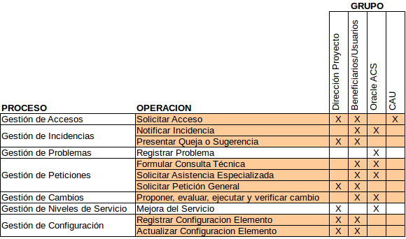
Resumen de operaciones del Servicio Corporativo Oracle

Slide 49
Resumen de operaciones del Servicio Corporativo Oracle
Solicitar Acceso: operación para que dinamizadores y responsables puedan solicitar modificaciones en las autorizaciones de acceso de su personal al SCO y recursos asociados al mismo (GCE, Guía de Contactos y Escaladas). Ejecutado por CAU.
Notificar Incidencia: operación bajo la que los usuarios de la GCE pueden reportar incidencias en sus infraestructuras de productos Oracle incluidos en el alcance del SCO. Atendido por Oracle ACS.
Presentar Queja o Sugerencia: operación bajo la que los dinamizadores y responsables pueden presentar quejas o sugerencias de mejora a la Dirección de Proyecto en relación al servicio recibido.
Registrar Problema: operación gestionada internamente por Oracle ACS para la identificación de problemas que sean origen de la ocurrencia de una o varias incidencias
Formular Consulta Técnica: operación bajo la que los usuarios de la GCE pueden formular consultas de carácter técnico al equipo Oracle ACS.
Solicitar Asistencia Especializada: operación bajo la que los usuarios de la GCE pueden solicitar atención especializada por parte de Oracle ACS para acometer intervenciones, actuaciones o asistencias técnicas de carácter planificado.
Solicitar Petición General: operación bajo la que los usuarios de la GCE pueden formular consultas y peticiones generales a la Dirección de Proyecto que estén relacionadas con la gestión y alcance del contrato

Slide 50
Resumen de operaciones del Servicio Corporativo Oracle
Proponer, evaluar, ejecutar y verificar cambio: operación bajo la que Oracle ACS registrará proactivamente propuestas de cambio como recomendaciones para que los organismos las apliquen en sus infraestructuras.
Mejora del servicio: operación bajo la que la Dirección del Proyecto puede notificar al coordinador Oracle ACS cualquier evento que deba ser atendido para la correcta ejecución y mejora continua del servicio.
Registrar Configuración de Elemento: operación que permite a los Gestores del Patrimonio de Activos Software Oracle iniciar, de oficio, la identificación y declaración de uso de Software Oracle desplegado en los distintos Organismos Beneficiarios, determinando una línea base.
Actualizar Configuración de Elemento: operación bajo la que los usuarios de la GCE pueden solicitar una actualización de la configuración de los activos sofware Oracle de su organismo.

Slide 51
Operaciones del Servicio Corporativo Oracle
Solicitar Acceso
Esta operación será utilizada para registrar las peticiones relacionadas con las autorizaciones y modificación de accesos a los recursos del SCO.
Está autorizada para aquellos usuarios que tienen rol Representante o Enlace Dinamizador en la Guía de Contactos y Escaladas del SCO.
La petición de acceso a recursos Oracle principalmente estará basada en una modificación de los datos de la Guía de Contactos y Escaladas (alta, baja, modificación), la cual puede llevar implícita la modificación de acceso a los sistemas de información y otros recursos relacionados con el SCO (MOS, listas de correo, NAOS), aunque también puede consistir en solicitud de acceso específico al sistema de Gestión Documental del Proyecto.
El actor principal responsable de atender esta operación será el CAU.

Slide 52
Operaciones del Servicio Corporativo Oracle
Notificar Incidencia
Operación que permite a los usuarios de la Guía de Contactos y Escaladas del SCO reportar la ocurrencia de incidencias técnicas que afectan a la infraestructura de software Oracle de su organismo.
Una incidencia técnica debe entenderse como la reproducción real de un mal funcionamiento del producto.
El actor principal responsable de atender esta operación será el equipo de técnicos Oracle ACS (Soporte Avanzado).
Parámetros de entrada durante el registro del tique:
  Sistema de información / Servicio / Aplicación *: Campo de texto
  Nombre de instancia (BBDD): Campo de texto
  Producto / tecnología *: Lista de Valores

Slide 53
Operaciones del Servicio Corporativo Oracle
Solicitar Asistencia Especializada
Bajo esta operación los usuarios de la Guía de Contactos y Escaladas del SCO registrarán las solicitudes de atención especializada realizadas al equipo de técnicos de Oracle ACS para que éstos acometan intervenciones, actuaciones o asistencias técnicas de carácter planificado, ya sean en remoto o in-situ en el organismo.
El actor principal responsable de esta operación será el equipo de técnicos Oracle ACS (Soporte Avanzado).
Las intervenciones podrán venir definidas por el plan estratégico del organismo o haber sido propuestas por Oracle pero incorporadas igualmente al Plan de Soporte Personalizado tras su aprobación por el organismo.
En esta operación se registrarán casos como:
  Ejecución de revisiones de configuración, rendimiento, etc.
  Asistencia técnica (in-situ o no) para supervisión y soporte en intervenciones de carácter complejo
Parámetros de entrada durante el registro del tique:
  Sistema de información / Servicio / Aplicación *: Campo de texto
  Nombre de instancia (BBDD): Campo de texto
  Producto / tecnología *: Lista de Valores
Se aplica la siguiente clasificación en función del tipo/naturaleza de la asistencia
  Reunión de seguimiento
  Revisión de rendimiento
  Revisión de configuración
  Soporte a migración
  Soporte a aplicación de parches
  Soporte a instalación/configuración de producto
  Soporte a pruebas
  ATO
  Formación/transferencia de conocimiento
  Otros

Slide 54
Operaciones del Servicio Corporativo Oracle
Formular Consulta Técnica
Esta operación será invocada por los usuarios de la Guía de Contactos y Escaladas del SCO cuando requieran formular consultas de carácter exclusivamente técnico sobre las características, funcionamiento, parametrización, etc. de los productos de SW Oracle incluidos en el contrato.
El actor principal responsable de esta operación será el equipo de técnicos Oracle ACS (Soporte Avanzado).
Parámetros de entrada durante el registro del tique:
  Sistema de información / Servicio / Aplicación *: Campo de texto
  Nombre de instancia (BBDD): Campo de texto
  Producto / tecnología *: Lista de Valores

Slide 55
Operaciones del Servicio Corporativo Oracle
Solicitar Petición General
Esta operación estará disponible para los usuarios de la Guía de Contactos y Escaladas del Servicio Corporativo Oracle para que puedan realizar consultas y peticiones generales que estén más relacionadas con la gestión y alcance del contrato. En particular, entran dentro de esta operación casos como:
  Consultas sobre licenciamiento
  Solicitud de material de formación
El actor principal responsable de esta operación será la Dirección de Proyecto del SCO.
Parámetros de entrada durante el registro del tique:
  Producto / tecnología *: Lista de Valores

Slide 56
Operaciones del Servicio Corporativo Oracle
Presentar queja o sugerencia
Esta operación proporciona un canal al grupo de dinamizadores y representantes del SCO a través del cual poder realizar sugerencias de mejora o presentar quejas o disconformidades en relación a la prestación del servicio que reciben.
El actor principal responsable de esta operación será la Dirección de Proyecto del SCO.

Slide 57
Operaciones del Servicio Corporativo Oracle
Proponer, evaluar, ejecutar y verificar cambio
Esta operación permite al equipo de ingenieros Oracle ACS registrar proactivamente propuestas de cambio a los organismos en relación a la aplicación de recomendaciones de carácter técnico que hayan identificado durante la resolución de incidencias y problemas, durante las intervenciones o asistencias, etc.
Se aplica la siguiente clasificación de motivos de cierre:
  Implementado por cliente
  Solicitada Asistencia Especializada a Oracle
  Descartado por cliente - Obsoleto
  Descartado por cliente - Carece de recursos
  Descartado por cliente - Otras prioridades
Oracle ACS revisará periódicamente junto con el organismo el estado de las propuestas de cambio, clasificándolas de acuerdo al motivo que aplique de entre los valores anteriores y, en su caso, procediendo posteriormente al cierre de los tiques.

Slide 58
Operaciones del Servicio Corporativo Oracle
Registrar/Actualizar Configuración Elemento
Registrar Configuración Elemento:
  Esta operación permite a los Gestores del Patrimonio de Activos Software Oracle iniciar, de oficio, la identificación y declaración de uso de Software Oracle desplegado en los distintos Organismos Beneficiarios.
  Mediante esta operación se registra la línea base de productos SW Oracle declarada por un organismo en un momento determinado.
Actualizar Configuración Elemento:
  Esta operación permite a cualquier actor incluido en la Guía de Contactos y Escaladas del SCO solicitar una actualización de la configuración de sus activos sofware Oracle.

Slide 59
Servicio Corporativo Oracle en NAOS 3
Presentación a CAU
Descripción
Fecha

Slide 60
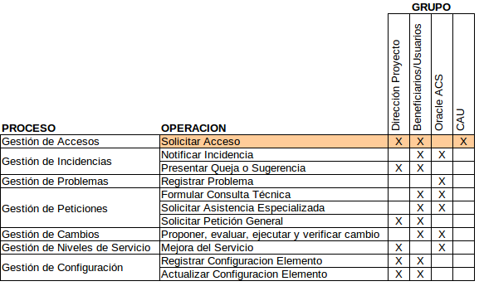
Resumen de operaciones del Servicio Corporativo Oracle

Slide 61
Resumen de operaciones del Servicio Corporativo Oracle
Solicitar Acceso: operación para que dinamizadores y responsables puedan solicitar modificaciones en las autorizaciones de acceso de su personal al SCO y recursos asociados al mismo (GCE, Guía de Contactos y Escaladas). Ejecutado por CAU.
Notificar Incidencia: operación bajo la que los usuarios de la GCE pueden reportar incidencias en sus infraestructuras de productos Oracle incluidos en el alcance del SCO. Atendido por Oracle ACS.
Presentar Queja o Sugerencia: operación bajo la que los dinamizadores y responsables pueden presentar quejas o sugerencias de mejora a la Dirección de Proyecto en relación al servicio recibido.
Registrar Problema: operación gestionada internamente por Oracle ACS para la identificación de problemas que sean origen de la ocurrencia de una o varias incidencias
Formular Consulta Técnica: operación bajo la que los usuarios de la GCE pueden formular consultas de carácter técnico al equipo Oracle ACS.
Solicitar Asistencia Especializada: operación bajo la que los usuarios de la GCE pueden solicitar atención especializada por parte de Oracle ACS para acometer intervenciones, actuaciones o asistencias técnicas de carácter planificado.
Solicitar Petición General: operación bajo la que los usuarios de la GCE pueden formular consultas y peticiones generales a la Dirección de Proyecto que estén relacionadas con la gestión y alcance del contrato

Slide 62
Resumen de operaciones del Servicio Corporativo Oracle
Proponer, evaluar, ejecutar y verificar cambio: operación bajo la que Oracle ACS registrará proactivamente propuestas de cambio como recomendaciones para que los organismos las apliquen en sus infraestructuras.
Mejora del servicio: operación bajo la que la Dirección del Proyecto puede notificar al coordinador Oracle ACS cualquier evento que deba ser atendido para la correcta ejecución y mejora continua del servicio.
Registrar Configuración de Elemento: operación que permite a los Gestores del Patrimonio de Activos Software Oracle iniciar, de oficio, la identificación y declaración de uso de Software Oracle desplegado en los distintos Organismos Beneficiarios, determinando una línea base.
Actualizar Configuración de Elemento: operación bajo la que los usuarios de la GCE pueden solicitar una actualización de la configuración de los activos sofware Oracle de su organismo.

Slide 63
Operaciones del Servicio Corporativo Oracle
Solicitar Acceso
Esta operación será utilizada para registrar las peticiones relacionadas con las autorizaciones y modificación de accesos a los recursos del SCO.
Está autorizada para aquellos usuarios que tienen rol Representante o Enlace Dinamizador en la Guía de Contactos y Escaladas del SCO.
La petición de acceso a recursos Oracle principalmente estará basada en una modificación de los datos de la Guía de Contactos y Escaladas (alta, baja, modificación), la cual puede llevar implícita la modificación de acceso a los sistemas de información y otros recursos relacionados con el SCO (MOS, listas de correo, NAOS), aunque también puede consistir en solicitud de acceso específico al sistema de Gestión Documental del Proyecto.
El actor principal responsable de atender esta operación será el CAU.

Slide 64
Operaciones del Servicio Corporativo Oracle
Solicitar Acceso

Slide 65


